Slide 1
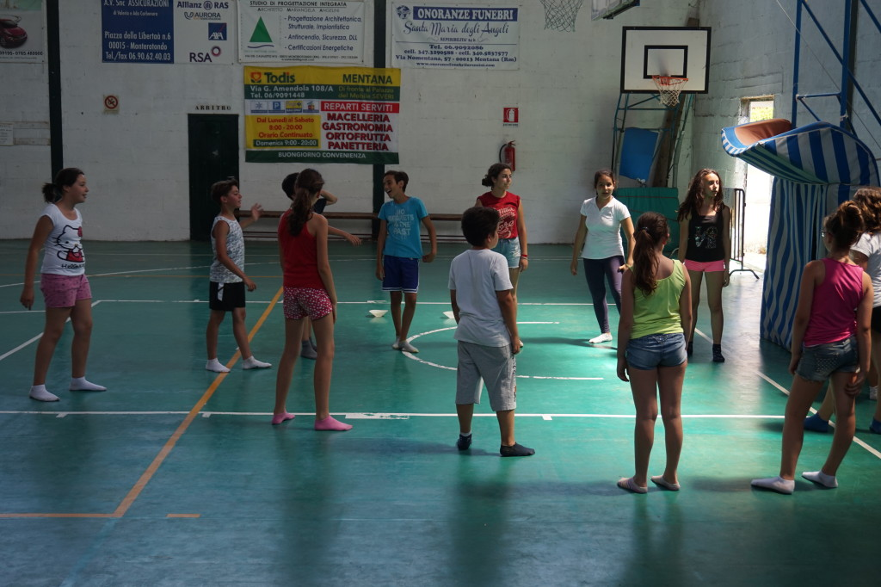
La catechesi familiare. Necessità, compiti e modelli
Intervento assemblea dei catechisti della parrocchia S. Nicola da Bari (Mentana) Martedi 3 ottobre 2017

Slide 2
Introduzione
Già negli anni ‘30 nella catechesi si parla della «necessità» delle mamme catechiste per favorire la crescita religiosa dei figli
Le prime riflessioni organiche sono degli anni ‘60 e sono intese come catechesi per gli adulti e abilitazione al compito educativo dei genitori
Un grande impulso venne da 2 esperienze: la catechesi familiare di C. Decker, cileno; e dalla catechesi comunitaria di W, Saris, Olandese
Tuttavia i documenti italiani sembrano avere molta paura a suggerire il modello pastorale della CF
Anche «Incontriamo Gesù» non usa neppure questa espressione!

Slide 3
Riferimenti bibliografici
Gc. Negri, Alcune iniziative di catechesi familiare, «Orientamenti Pedagogici», VII (1960) 6, 1009-1116
W. Saris, Dove nasce la chiesa. Catechesi familiare, Elledici, Torino 1978
C. Decker, Catequesis familiar. Su metodología, Arquidiócesis de Santiago, Santiago 1982
D. Luciani, Iniziazione cristiana di comunità adulte, s.n., Passo Corese 1999
H. Derroitte, Quel avenir pour la catéchèse des familles, Id. (sous la Direction), Théologie, mission et catéchèse, Novalis-Lumen Vitae, Bruxelles 2002, 133-148
G. Villata, Intergenerazionalità e catechesi. Stimoli per la riflessione e orientamenti per l’azione, «Catechesi», LXXI (2002) 5, 26-31
D. Luciani, Nuove strutture per la pastorale d'iniziazione. Conversione pastorale necessaria, «Orientamenti Pastorali », LI (2003) 4, 51-59
M.L. Mazzarello, Modelli di catechesi familiare tra memoria e profezia, «Rivista di Scienze dell'Educazione», XLII (2004) 2, 322-333
S. Giusti, La via italiana alla catechesi familiare, Paoline, Milano 2008,
L. Meddi, Il compito missionario della famiglia nella iniziazione cristiana dei ragazzi. Un modello, Equipe Européenne de Catéchèse, La famiglia, tra educazione cristiana e proposta di fede. Congresso dell’EEC - Madrid, 31 maggio - 5 giugno 2017, 4 giugno 2017.

Slide 4
itinerario
1. l’importanza e la necessità della catechesi familiare
2. Obiettivi e Compiti della catechesi familiare
3. Modelli
4. Aspetti organizzativi

Slide 5
itinerario
1. l’importanza e la necessità della catechesi familiare

Slide 6
1. l’importanza e la necessità della catechesi familiare
pedagogica: abilitare il ruolo dei genitori nella educazione religiosa
sociologica: la fine del catecumenato sociale, della religiosità diffusa, della società semplice chiede nuove socializzazioni
Pastorale: rifare il tessuto della comunità cristiana per rendere la comunità missionaria

Slide 7
1. l’importanza e la necessità della catechesi familiare
pedagogica: il ruolo dei genitori nella educazione religiosa
L’immagine materna e paterna di Dio
Il valore affettivo della testimonianza
L’esercizio e testimonianza per la imitazione dei figli
Chiede una socializzazione primaria rinnovata (alfabeto religioso o lingua materna religiosa)

Slide 8
1. l’importanza e la necessità della catechesi familiare
sociologica: la fine del catecumenato sociale, della religiosità diffusa, della società semplice
L’educazione religiosa non avviene più spontaneamente
Sempre più diviene una sub-cultura
cioè esige una scelta precisa
In un contesto di un «legittimo» pluralismo
Culturale
Religioso
valoriale

Slide 9
1. l’importanza e la necessità della catechesi familiare
Pastorale: rifare il tessuto della comunità cristiana
La «conversione missionaria» della pastorale!
Passare dalla trasmissione sociologica della fede alla qualificazione dei credenti, la maturità della fede
Scelta personale
Personalizzazione, integrazione, interiorizzazione
Abilitazione a leggere cristianamente la realtà e se stessi
Essere «discepoli missionari»!
Sostenere la pastorale parrocchiale
Le diverse ministerialità
Lo sviluppo dei personali carismi
Il rapporto e la testimonianza comunitaria nel territorio

Slide 10
itinerario
2. Obiettivi e Compiti della catechesi familiare

Slide 11
2. Obiettivi e Compiti della catechesi familiare
Per i genitori
Fare esperienza di comunità
Abilitarsi alla responsabilità educativa
Riprendere il cammino di fede (e(rie)vangelizzazione
Rileggere e reinterpretare il proprio vissuto religioso e spirituale
Formarsi come discepoli-missionari
Approfondire (mistagogia) l’esperienza cristiana
Esplorare le diverse ministerialità e possibilità carismatiche
Interiorizzare la spiritualità
Cf. L. Meddi, Il cammino di fede. Riorganizzare la catechesi parrocchiale, Elledici, Torino 2016, c. 2 e 3

Slide 12
2. Obiettivi e Compiti della catechesi familiare
Per i ragazzi
La prima alfabetizzazione religiosa (0-8 anni)
Il senso di fiducia nella vita
Le regole come via di realizzazione
Il «risveglio» religioso autentico
La presenza di Dio come Padre-Madre
Il linguaggio religioso: i grandi racconti, il padre nostro, il rito eucaristico
Cf. L. Meddi, Il cammino di fede. Riorganizzare la catechesi parrocchiale, Elledici, Torino 2016, c. 4-7

Slide 13
2. Obiettivi e Compiti della catechesi familiare
Per i ragazzi
La socializzazione parrocchiale (8 anni-12 anni)
L’inserimento nella comunità
La critica del linguaggio religioso e superamento del magismo\animismo religioso
l’esperienza della vita cristiana
La preghiera liturgica
Il grande racconto di Gesù
La simbologia eucaristica
Cf. L. Meddi, Il cammino di fede. Riorganizzare la catechesi parrocchiale, Elledici, Torino 2016, c. 4-7

Slide 14
2. Obiettivi e Compiti della catechesi familiare
Per i ragazzi
La personalizzazione del linguaggio cristiano (12 anni-18)
Esperienza di comunità dei ragazzi
La lettura antropologica dell’adolescenza (progetto di vita)
La lettura religiosa dell’adolescenza (progetto di Dio)
Lo sviluppo spirituale (conoscenza spirituale del proprio Io)
La vocazione cristiana (il vangelo di Gesù)
L’integrazione fede e vita (sperimentazione della vita cristiana)
La «confermazione» battesimale (simbolizzazione liturgica)
Cf. L. Meddi, Il cammino di fede. Riorganizzare la catechesi parrocchiale, Elledici, Torino 2016, c. 4-7

Slide 15
itinerario
3. Modelli

Slide 16
3. Modelli
La «catechesi familiare»
La catechesi intergenerazionale
La «pari» catechesi

Slide 17
3. Modelli
La «catechesi familiare» per la rievangelizzazione, la abilitazione la formazione di piccole comunità
Qualificazione della religione\ fede degli adulti
Preparazione catechistica degli adulti
Catechesi ai\con i ragazzi
Momento parrocchiale e comunitario

Slide 18
3. Modelli
La catechesi intergenerazionale per la qualità di apprendimento ed esperienza
Dimensione comunitaria dell’esperienza
Partecipazione di diversi soggetti familiari (la generazione)
e parrocchiali (operatori pastorali, associazioni, gruppi giovanili)
Apprendimento comunitario
Riferimenti alla liturgia

Slide 19
3. Modelli
La «pari» catechesi per la rievangelizzazione, la testimonianza e la formazione di piccole comunità
Contemporanea alla catechesi dei figli
Itinerario medesimo o simile
Momenti comunitari
Sostegno al dialogo famililare

Slide 20
itinerario
4. Aspetti organizzativi

Slide 21
4. Aspetti organizzativi
Attenzione agli scopi! Soprattutto al «dopo», finalizzare l’esperienza
Il ruolo delle piccole comunità come via e come scopo
Importanza degli animatori, loro carismaticità e significazione territoriale
Proporre, in ogni modello, «piccolissimi gruppi»!
Comunicazione aperta, per la ricerca comune, senza giudizio (comunità di apprendimento)
Comunicazione come narrazione e biografia
Accentuare il carattere di costruzione di esperienze della catechesi (comunità di pratica)

Slide 22
in www.lucianomeddi.eu troverai queste slides e anche il testo-breve della mia relazione al congresso della Equipe Europeenne de catéchèse a Madrid

